Slide 1
Flex & Grid
15

Slide 2
Flex

Slide 3
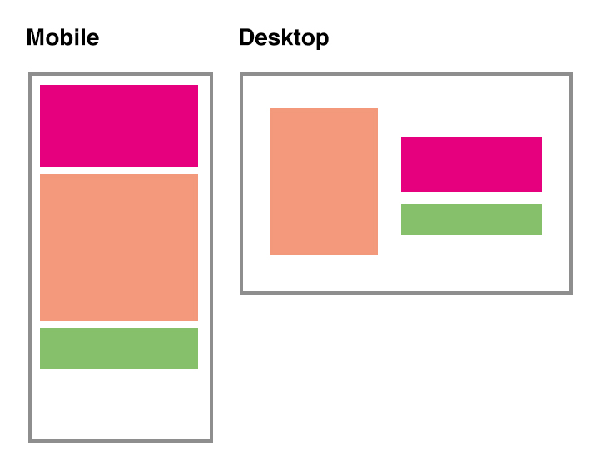
Flex 란?
레이아웃을 좀 더 편리하게 배치시키기 위한 기능
기존의 수직 형태의 블록 배치 방식보다 좀 더 유연한 배치를 지원하기 위해 고안된 배치 방식
반응형 웹 개발 시 거의 준필수로 사용하게 되는 기능 중 하나

Slide 4
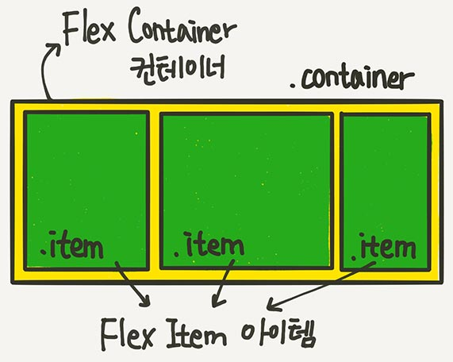
Flex 구성요소
크게 Container와 Item으로 구분된다.
각 위치에 따라 적용되는 css 옵션이 다르다.

Slide 5
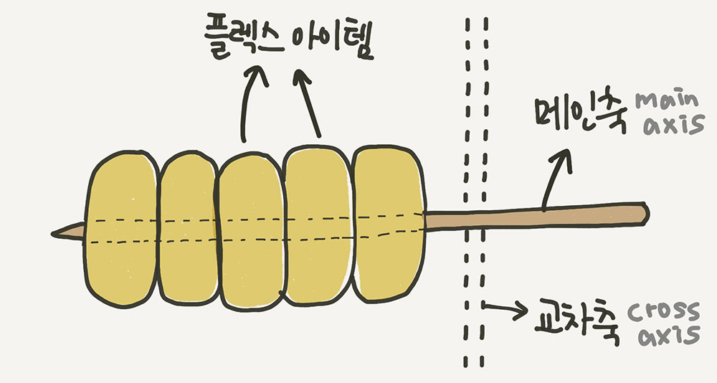
Flex의 기본 원리

Slide 6
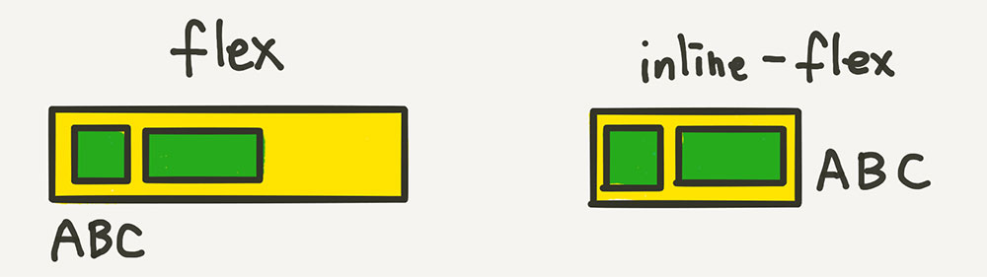
Flex Container 옵션
Container에 Flex 속성을 입히기 위한 필수 display 옵션
속성 | 설명
flex | 지정한 크기만큼 x축과 y축으로 이동한다
inline-flex | 지정한 크기만큼 x축으로 이동한다

Slide 7
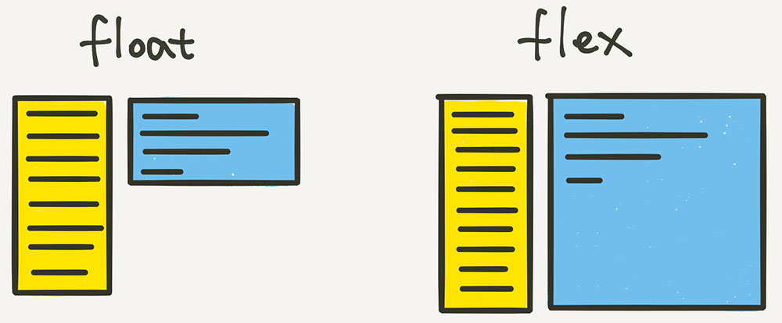
Flex와 Float의 차이점
item의 css에 float:left를 줘보자
높이가 다른 요소와 맞춰진다는 차이점이 존재

Slide 8
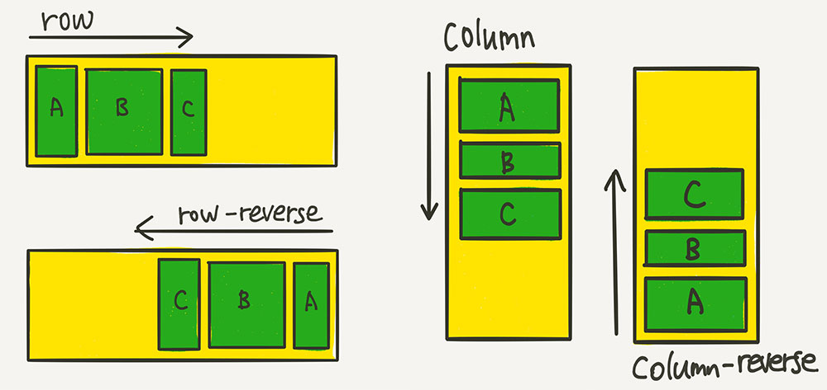
Flex Container 옵션
아이템이 배치되는 축의 방향을 결정하는 옵션 – flex-direction
속성 | 설명
row | 좌에서 우로 배치
row-reverse | 우에서 좌로 배치
column | 위에서 아래로 배치
column-reverse | 아래에서 위로 배치

Slide 9
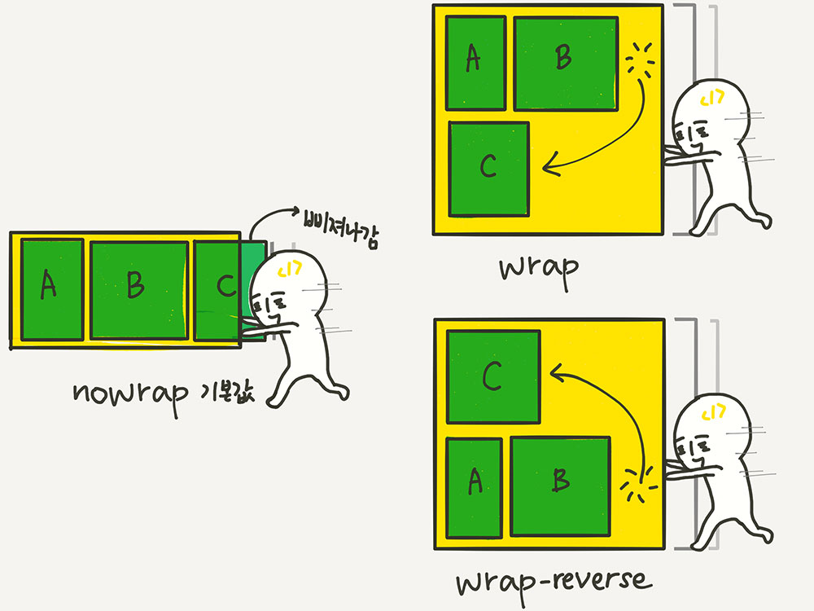
Flex Container 옵션
줄넘김 처리 설정 – flex-wrap
속성 | 설명
nowrap | 좌에서 우로 배치
wrap | 우에서 좌로 배치
wrap-reverse | 위에서 아래로 배치

Slide 10
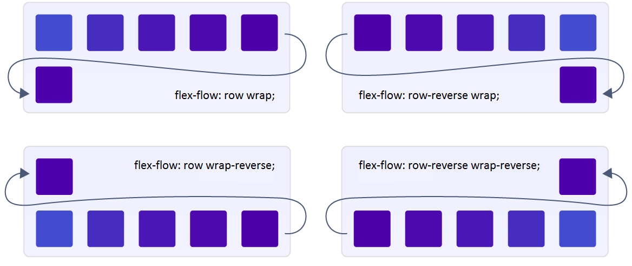
Flex Container 옵션
flex-direction 과 flex-wrap 을 같이 처리할 수 있는 옵션 – flex-flow

Slide 11
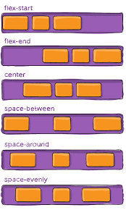
Flex Container 옵션
메인축을 기준으로 정렬하는 옵션 – justify-content
속성 | 설명
flex-start | 좌에서 우로 배치
flex-end | 우에서 좌로 배치
center | 중앙에 배치
space-between | 아이템들 사이에 균일한 간격을 만들어 배치
space-around | 아이템들 둘레에 균일한 간격을 만들어 배치
space-evenly | 아이템들 사이 및 양 끝에 균일한 간격을 만들어 배치

Slide 12
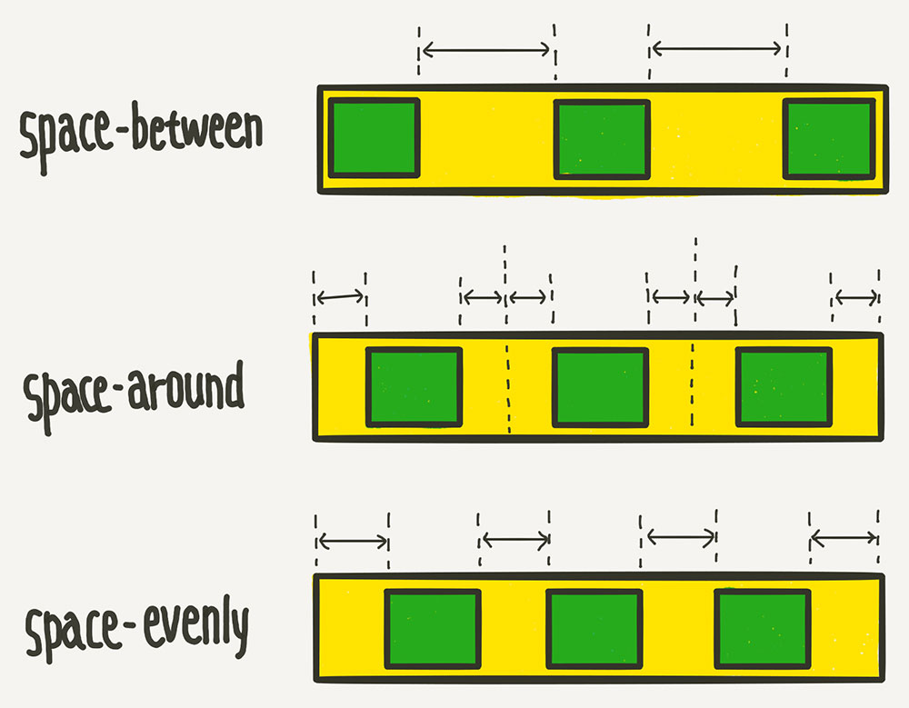
Flex Container 옵션
메인축을 기준으로 정렬하는 옵션 – justify-content
=> space-between, space-around, space-evenly의 차이점

Slide 13
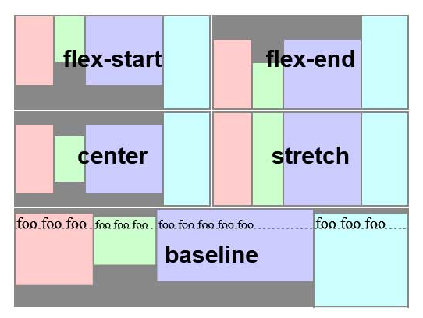
Flex Container 옵션
교차축을 기준으로 정렬하는 옵션 – align-items
속성 | 설명
stretch | 기본 배치
flex-start | 위를 기준으로 배치
flex-end | 아래를 기준으로 배치
center | 중앙을 기준으로 배치
baseline | 컨텐츠(텍스트)를 기준선을 잡아 배치

Slide 14
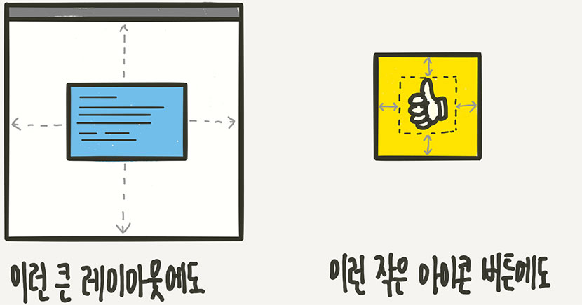
Flex Container 옵션
아이템을 한 가운데 놓는 방법
justify-content: center;
align-item : center

Slide 15
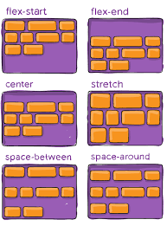
Flex Container 옵션
여러 행 정렬 옵션 – align-content
flex-wrap : wrap; 이 설정된 상태에서, 아이템들의 행이 2줄 이상 되었을 시 수직축 방향 정렬을 결정하는 속성
속성 | 설명
stretch | 기본 배치
flex-start | 위를 기준으로 배치
flex-end | 아래를 기준으로 배치
center | 중앙을 기준으로 배치
space-between | 위 아래로 아이템들 사이에 균일한 간격을 만들어 배치
space-around | 아이템들의 둘레에 균일한 간격을 만들어 배치
space-evenly | 아이템들의 사이와 양 끝에 균일한 간격을 만들어 배치

Slide 16
Flex Item 옵션
flex-basis : Flex 아이템의 기본 크기를 설정
flex-direction이 row일 때는 너비, column일 때는 높이
컨텐츠가 flex-basis를 넘어갈 경우 컨텐츠 크기에 맞춰 적용
flex-basis의 값으로는 우리가 사용하는 각종 단위의 수가 들어갈 수 있다.
기본값은 auto
사용되는 수치 | 설명
px, pt, em, rem, % | 일반적으로 사용되는 수치
content | 컨텐츠의 크기

Slide 17
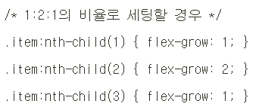
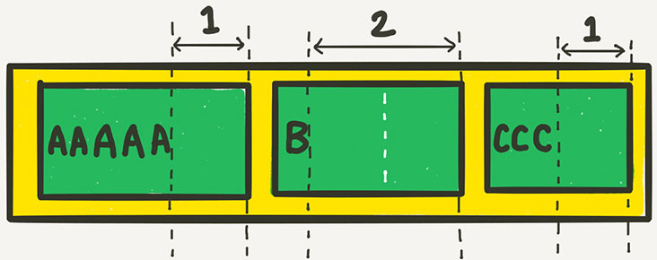
Flex Item 옵션
flex-grow : flex아이템을 컨테이너 크기에 맞춰서 확장
아이템들의 flex-basis를 제외한 여백 부분을 flex-grow에 지정된 숫자의 비율로 나누어 가진다

Slide 18
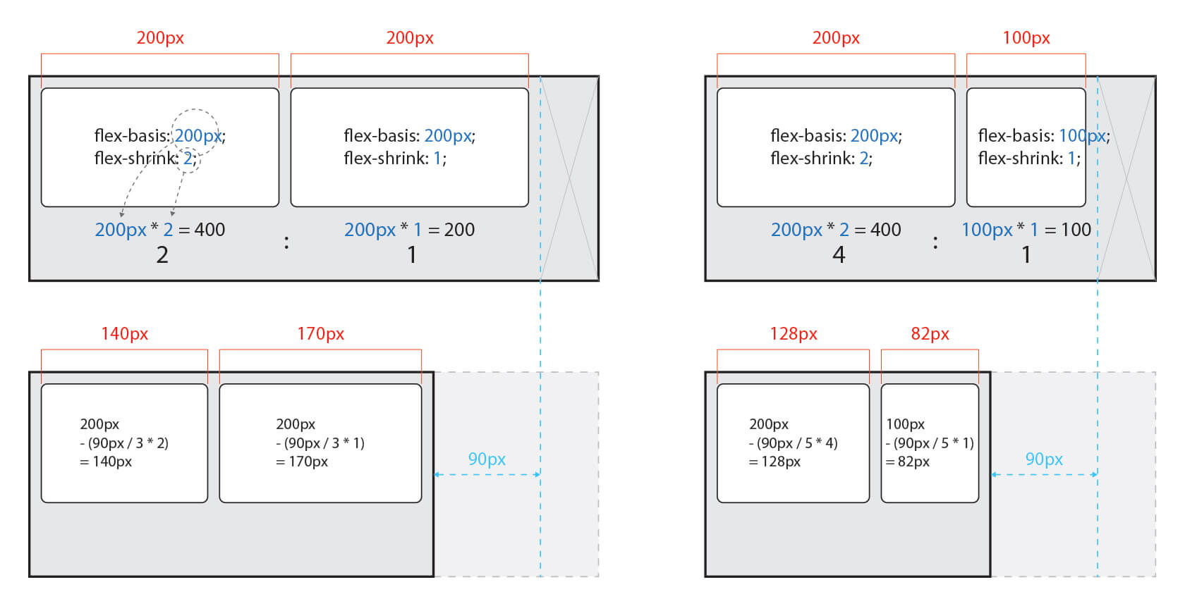
Flex Item 옵션
flex-shirnk : 아이템이 flex-basis의 값보다 작아질 수 있는지를 결정
flex-shirnk 는 아이템의 감소 너비 비율을 설정한다(계산이 까다로움)

Slide 19
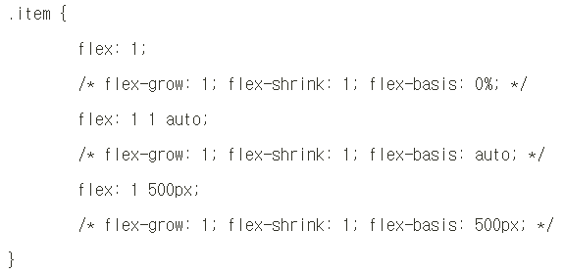
Flex Item 옵션
flex : flex-grow, flex-shrink, flex-basis를 한 번에 쓸 수 있는 축약형 속성

Slide 20
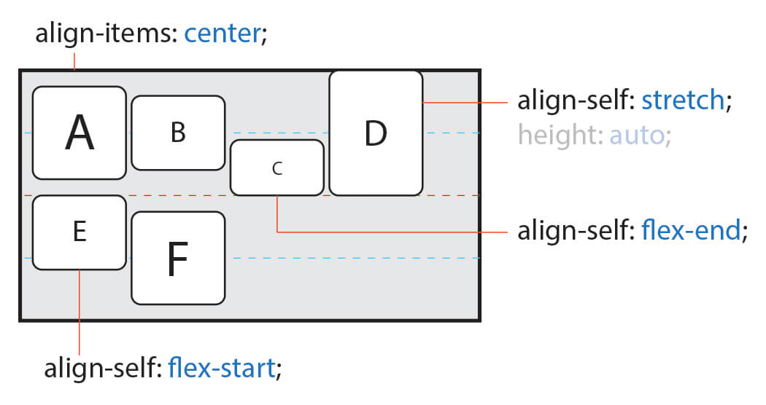
Flex Item 옵션
align-self : 아이템을 수직축으로 정렬한다.
align-self는 align-items보다 우선권이 있다.
속성 값은 align-items와 동일

Slide 21
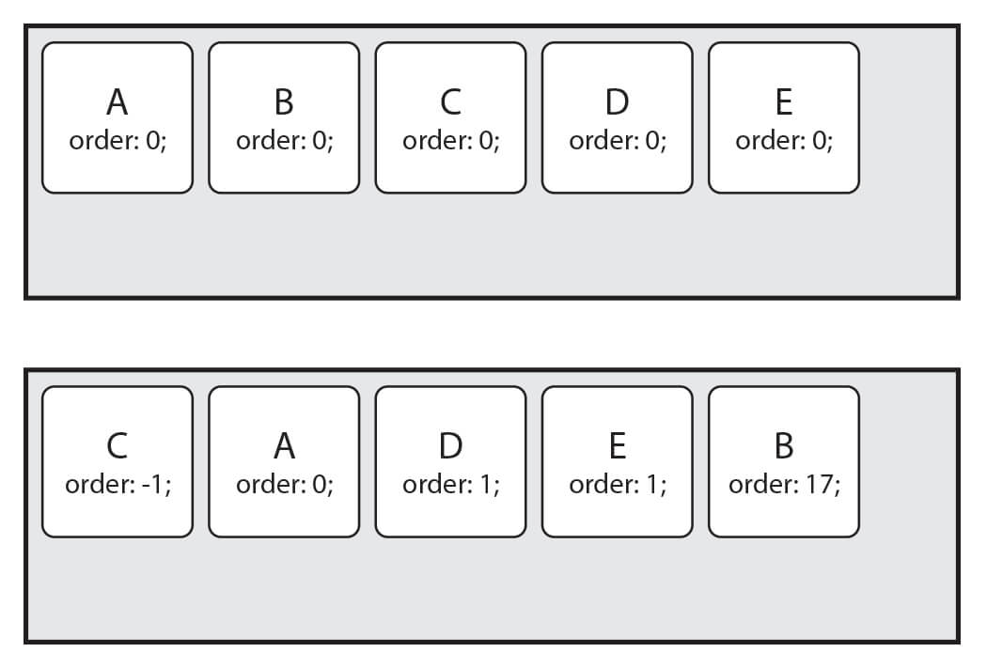
Flex Item 옵션
order : 아이템의 배치 순서를 바꾼다
Item에 숫자를 지정하고 숫자가 클수록 순서가 뒤로 간다.

Slide 22
Flex Item 옵션
z-index : position에서의 z-index랑 동일

Slide 23
Grid

Slide 24
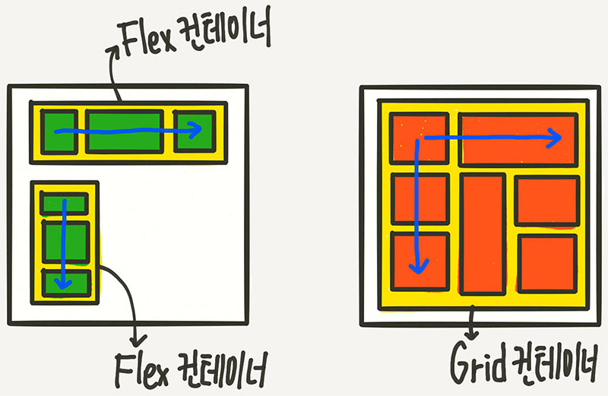
Grid 란?
격자 모양의 레이아웃을 표현하기 위한 기능
Flex는 한방향의 레이아웃을 지원하지만 Grid는 가로,세로 양방향의 레이아웃을 지원한다.
페이지의 전체적인 구조를 잡는데 상당히 편리함

Slide 25
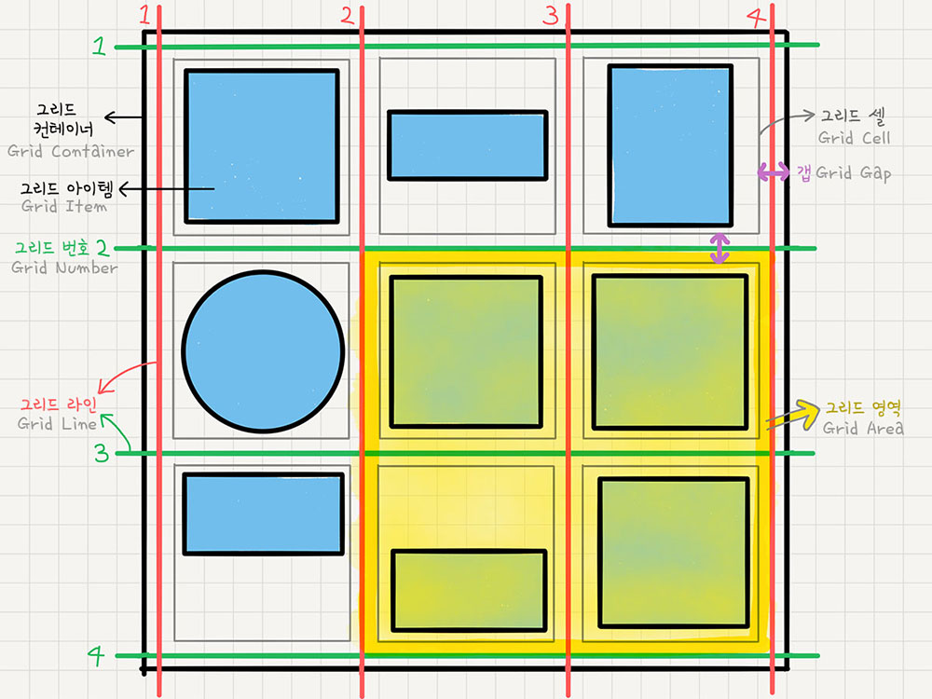
Grid 기본 용어 정리
용어 | 설명
그리드 컨테이너 | display: grid를 적용하는, Grid의 전체 영역
그리드 아이템 | Grid 컨테이너의 자식 요소들
그리드 트랙 | Grid의 행(Row) 또는 열(Column)
그리드 셀 | Grid의 한 칸
그리드 라인 | Grid 셀을 구분하는 선
그리드 번호 | Grid 라인의 각 번호
그리드 갭 | Grid 셀 사이의 간격
그리드 영역 | Grid 라인으로 둘러싸인 사각형 영역으로, 그리드 셀의 집합

Slide 26
Grid Container 옵션
Container에 Grid 속성을 입히기 위한 필수 display 옵션
속성 | 설명
grid | Block 특성의 Grid Container를 정의
inline-grid | Inline 특성의 Grid Container를 정의

Slide 27
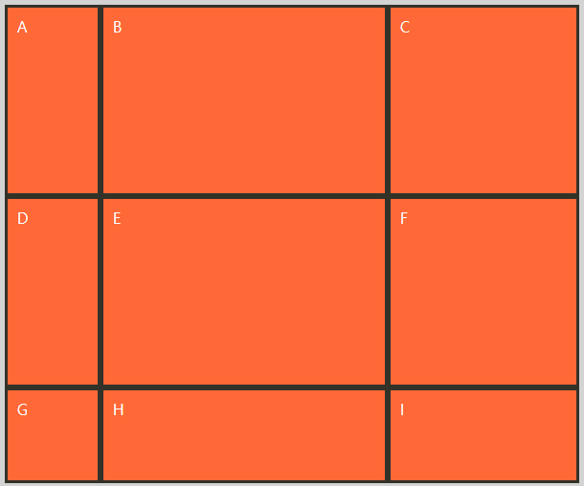
Grid Container 옵션
grid-template-rows, grid-template-columns
- 가로 세로 아이템들의 크기를 정의하는 옵션
- grid-template-rows는 행(row)의 배치
- grid-template-columns는 열(column)의 배치
100
300
200
200
200
100

Slide 28
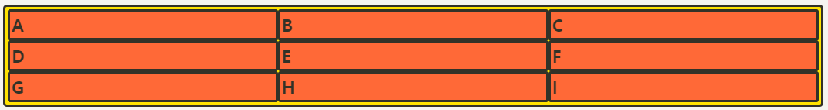
Grid Container 옵션
fr
- 그리드에서는 fr이라는 단위를 사용
- fraction의 약자로 숫자 비율대로 트랙의 크기를 나눈다.
- 사이즈의 변화를 원하지 않는 트랙이 있을 경우 해당 트랙은 fr을
사용하지 않고 고정값을 사용하여 변화를 막을 수 있다.

Slide 29
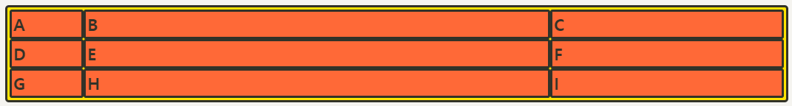
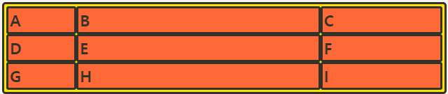
Grid Container 옵션
fr
100%
60%

Slide 30
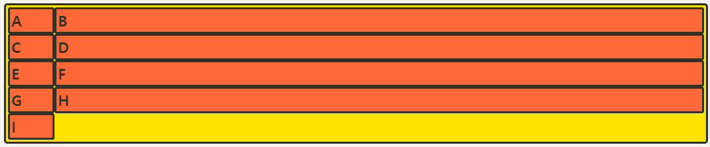
Grid Container 옵션
Auto
- grid-template에서 auto를 사용할 경우 해당 셀은 다른 셀이 차지한 공
간을 제외한 나머지 공간을 전부 차지하게 된다.

Slide 31
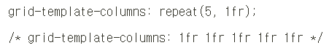
Grid Container 옵션
repeat
- 반복되는 값을 자동으로 처리할 수 있는 함수
- 사용방법 : repeat(반복횟수, 반복값)

Slide 32
Grid Container 옵션
minmax
- 최소값과 최댓값을 지정할 수 있는 함수
- 사용방법 : minmax(최소값, 최대값)
- 단독으로 사용도 되지만 repeat 함수와 같이 사용도 가능하다.

Slide 33
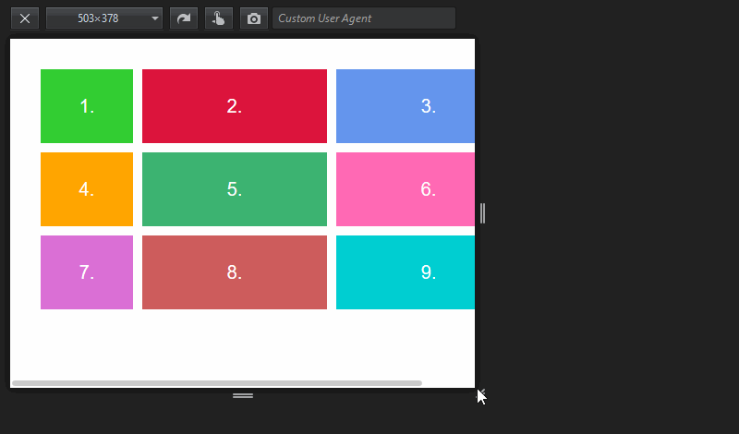
Grid Container 옵션
minmax
grid-template-columns: minmax(100px, 200px) 200px 200px;

Slide 34
Grid Container 옵션
auto-fill, auto-fit
- repeat 함수와 같이 사용되는 옵션 함수.
- 반복 횟수에 이 함수가 사용되며 컨테이너의 크기가 아이템들을 수용
하기 충분하지 않을 경우 아이템을 자동으로 줄 바꿈 처리하며, 그에
맞게 암시적 행/열도 자동으로 수정한다.
- auto-fill과 auto-fit의 차이점은 그리드 컨테이너가 하나의 행/열(Track)
에 모든 아이템을 수용하고 남는 공간이 있을 때 발생한다.
- auto-fill은 남는 공간(빈 트랙)을 그대로 유지하고, auto-fit은 남는
공간을 축소한다.

Slide 35
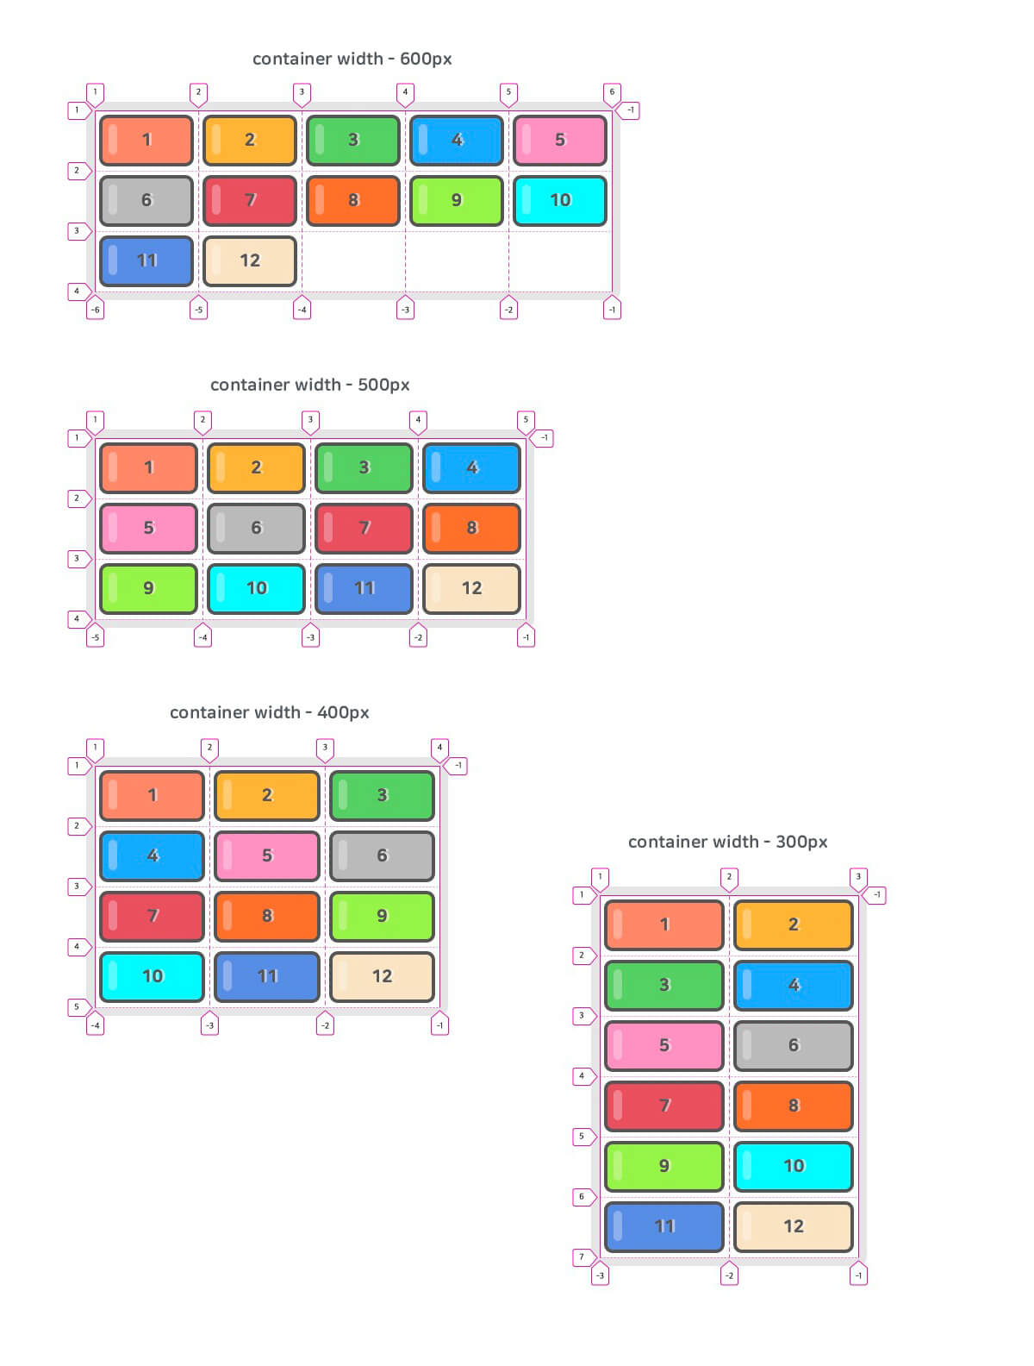
Grid Container 옵션
auto-fill, auto-fit
repeat(auto-fill, minmax(120px, 1fr)

Slide 36
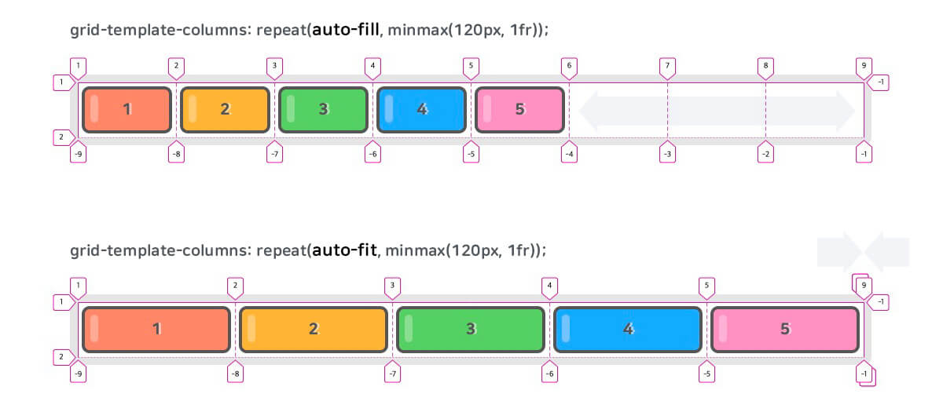
Grid Container 옵션
auto-fill, auto-fit

Slide 37
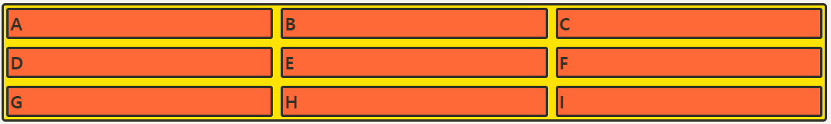
Grid Container 옵션
간격설정 : row-gap, column-gap, gap
- row-gap : 가로줄 간격을 설정
- column-gap : 세로줄 간격을 설정
- gap : 둘 다 설정 (첫번째가 row, 두번째가 column)
gap : 10px;

Slide 38
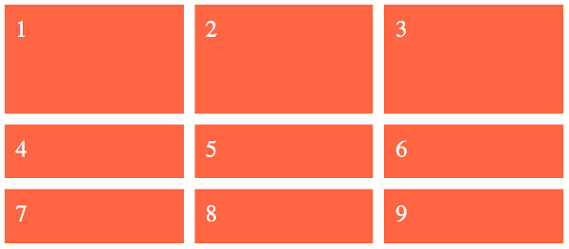
Grid Container 옵션
그리드 형태를 자동으로 정의 : grid-auto-rows, grid-auto-columns
- grid-template-columns(또는 grid-template-rows)의 통제를 벗어난
위치에 있는 트랙의 크기를 지정하는 속성
- 횟수를 지정해서 반복할 필요 없이 “알아서” 처리할 때 쓴다.
위는
template-rows 처리됨
아래는
auto-rows 로 대체됨

Slide 39
영역 지정 옵션
각 셀의 영역을 지정하는 속성
- 하나의 셀이 하나 이상의 그리드를 차지할 수 있으며 이때 사용하는
옵션이 아래와 같은 옵션이다.
속성 | 설명
grid-column-start | 셀이 시작하는 열 시작 라인 번호
grid-column-end | 셀이 끝나는 열 끝 라인 번호
grid-column | grid-column-start + grid-column-end
grid-row-start | 셀이 시작하는 행 시작 라인 번호
grid-row-end | 셀이 끝나는 행 끝 라인 번호
grid-row | grid-row-start + grid-row-end
grid-area | grid-row-start + grid-column-start + grid-row-end + grid-column-end

Slide 40
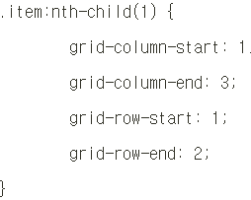
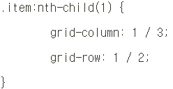
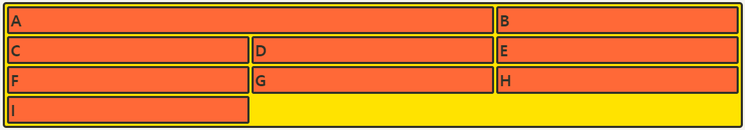
영역 지정 옵션
각 셀의 영역을 지정하는 속성
- 여기서 설정한 라인 만큼 셀이 공간을 차지한다.
- 주의할 점은 셀 기준이 아닌 라인 기준이다.

Slide 41
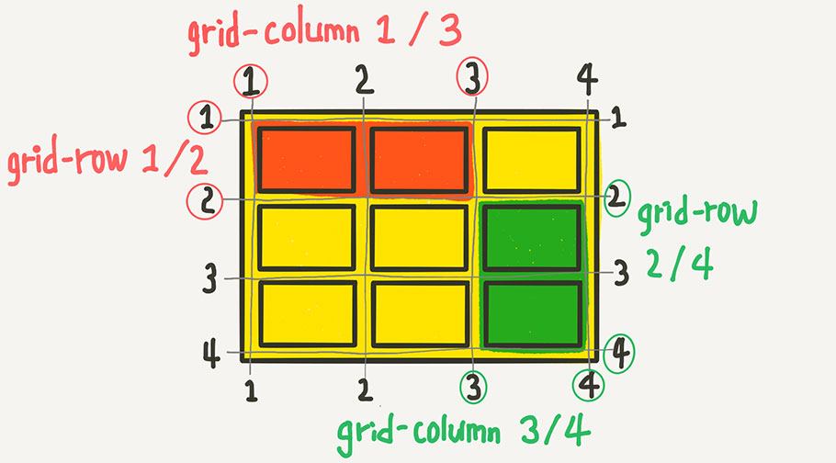
영역 지정 옵션
각 셀의 영역을 지정하는 속성

Slide 42
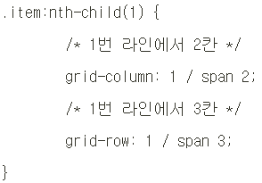
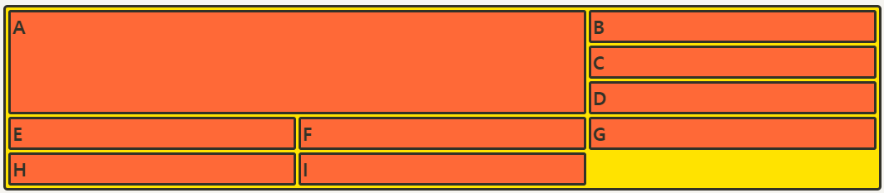
영역 지정 옵션
각 셀의 영역을 지정하는 속성
- 몇 개의 셀을 차지할지 설정하기 위해서는 span 이라는 값을 이용
한다.

Slide 43
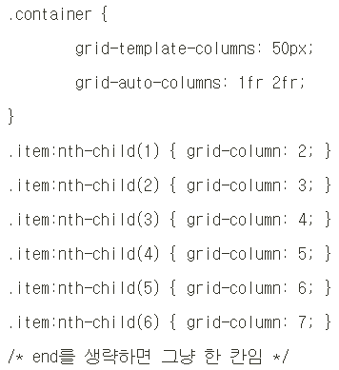
영역 지정 옵션
각 셀의 영역을 지정하는 속성
- grid-column을 활용해 grid-auto-columns과 grid-template-columns
의 통제를 받지 않는 column들의 배치를 할 수 있다.

Slide 44
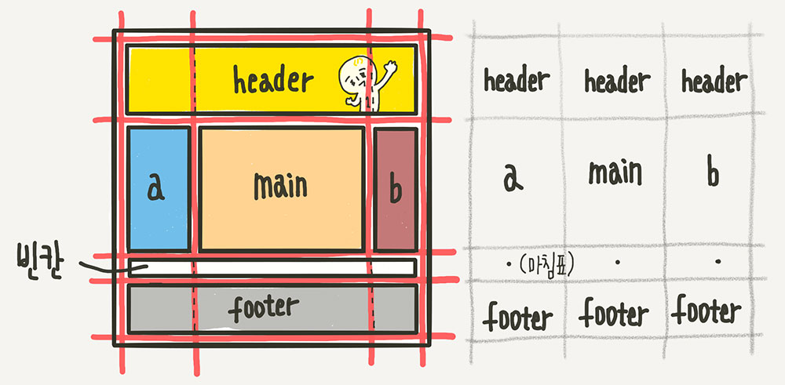
영역 지정 옵션
영역 이름으로 그리드 정의 : grid-template-areas
- 각 영역(Grid Area)에 이름을 붙이고, 그 이름을 이용해서 배치하는 방법

Slide 45
영역 지정 옵션
자동 배치 : grid-auto-flow
- 배치하지 않은 아이템(Item)을 어떤 방식의 ‘자동 배치 알고리즘’으로
처리할지 정의하는 속성
속성 | 설명
row | 각 행 축을 따라 차례로 배치
column | 각 열 축을 따라 차례로 배치
row dense(dense) | 각 행 축을 따라 차례로 배치, 빈 영역 메움
column dense | 각 열 축을 따라 차례로 배치, 빈 영역 메움

Slide 46
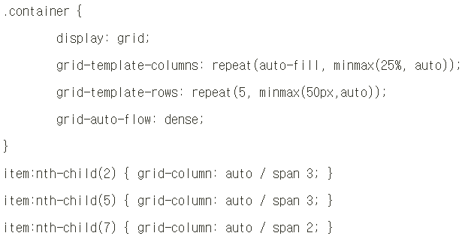
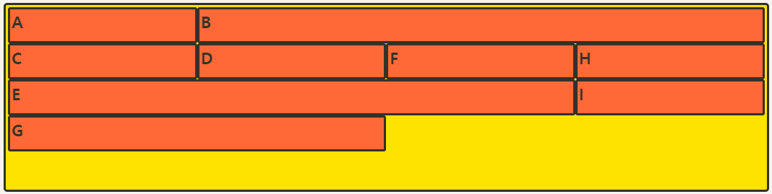
영역 지정 옵션
자동 배치 : grid-auto-flow

Slide 47
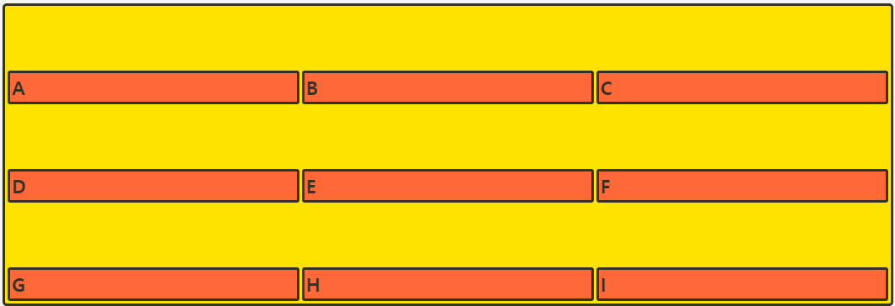
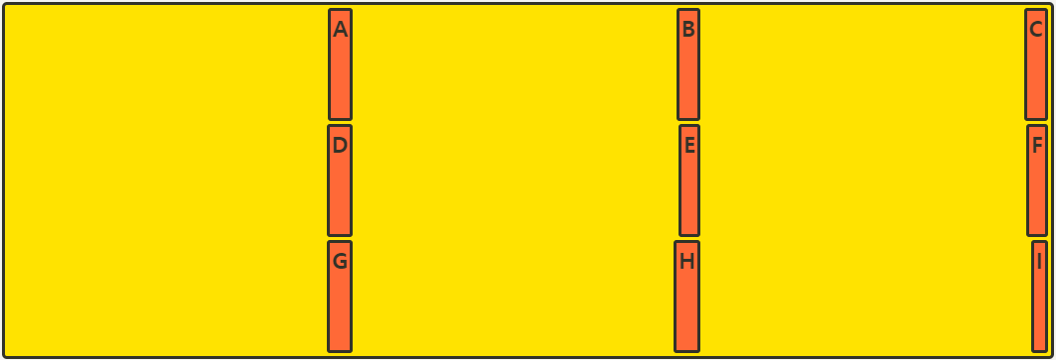
정렬 옵션
세로 방향 정렬 : align-items 가로 방향 정렬 : justify-items
- 컨테이너 옵션이며 셀들을 열 방향 기준, 행 방향 기준 으로 정렬한다.
속성 | 설명
stretch | 세로확장 / 가로확장 (default)
start | 위로 배치 / 왼쪽으로 배치
center | 중앙에 배치
end | 아래 배치 / 오른쪽으로 배치

Slide 48
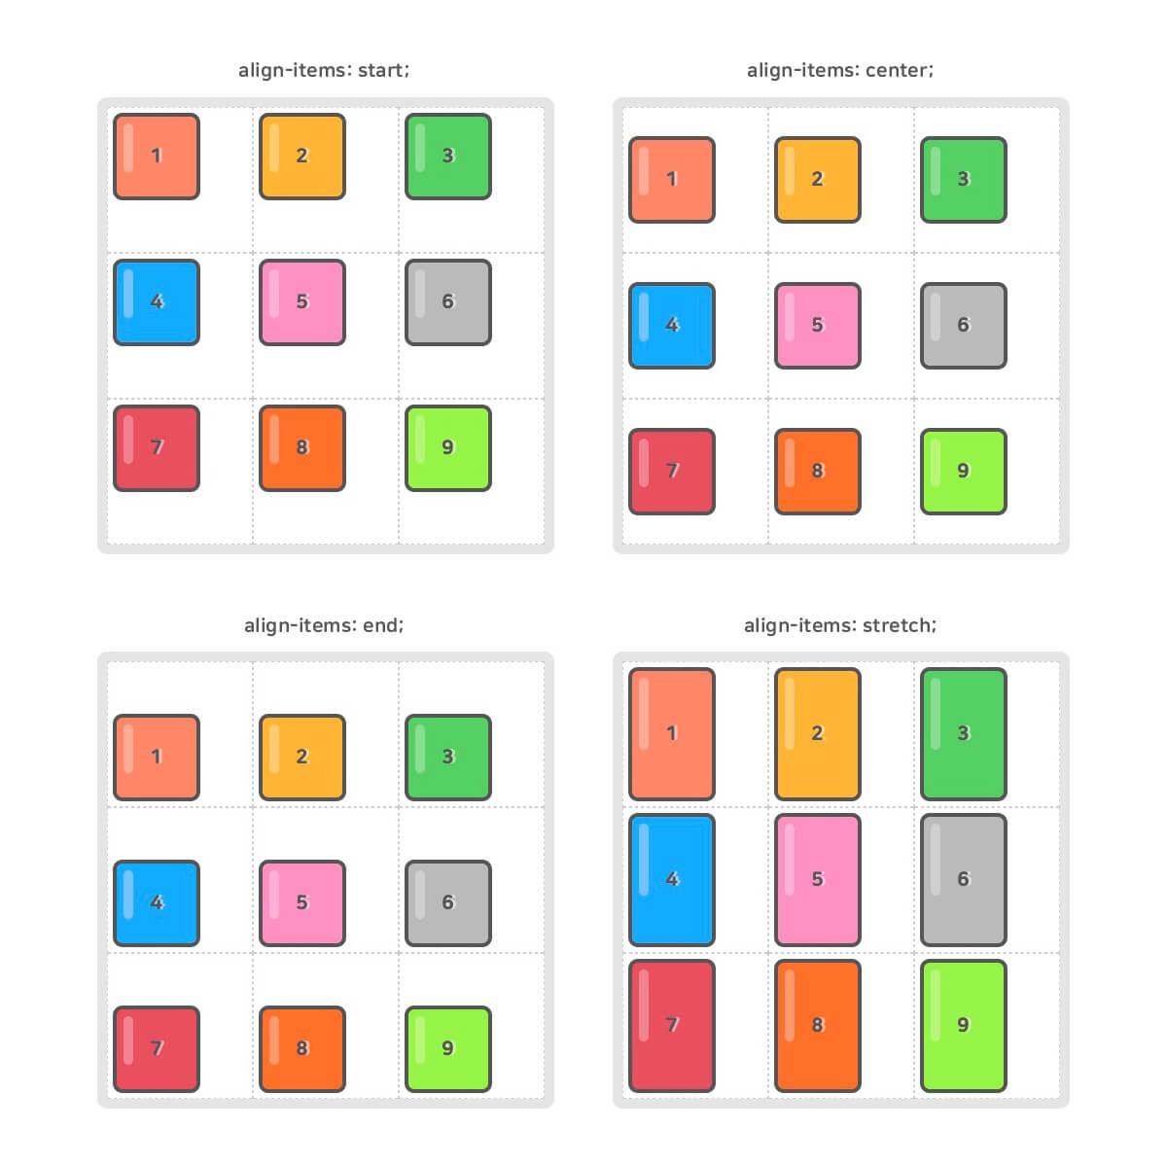
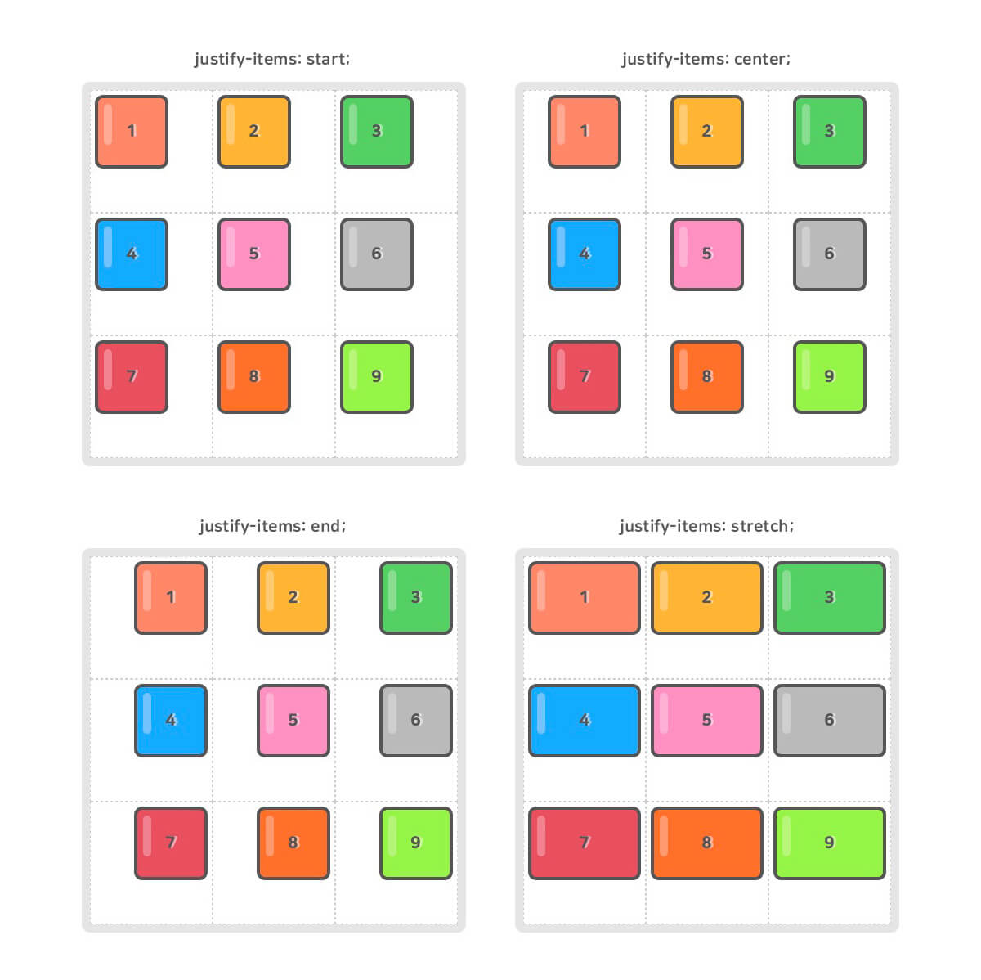
정렬 옵션
세로 방향 정렬 : align-items 가로 방향 정렬 : justify-items

Slide 49
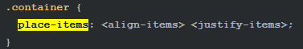
정렬 옵션
세로 방향 정렬 : align-items 가로 방향 정렬 : justify-items
- 두개의 옵션을 같이 쓰고 싶다면 place-items를 쓸 수 있다.

Slide 50
정렬 옵션
아이템 그룹 세로 정렬 : align-content
아이템 그룹 가로 정렬 : justify-content
아이템 그룹 세로/가로 정렬 : place-content
- align-content 는 Grid 아이템들의 높이를 모두 합한 값이 Grid 컨테이너
의 높이보다 작을 때 Grid 아이템들을 통째로 정렬한다.
- justify-content 는 Grid 아이템들의 너비를 모두 합한 값이 Grid 컨테이
너의 너비보다 작을 때 Grid 아이템들을 통째로 정렬한다.
- 두개를 다 사용할 경우 place-content를 사용한다.
=> place-content : <align-content> <justify-content>

Slide 51
정렬 옵션
아이템 그룹 세로 정렬 : align-content
아이템 그룹 가로 정렬 : justify-content
아이템 그룹 세로/가로 정렬 : place-content
- 사용하는 값은 아래와 같다.
값 | 설명(align-content/justify-content)
stretch(normal) | 열 축/행 축을 채우기 위해 그리드 콘텐츠를 늘림
start | 시작점(위쪽/왼쪽) 정렬
center | 수직/수평 가운데 정렬
end | 끝점(오른쪽/아래쪽) 정렬
space-around | 각 열 좌우/행 위아래에 여백을 고르게 정렬
space-between | 첫 행은 시작점에, 끝 행은 끝점에 정렬되고 나머지 여백으로 고르게 정렬
space-evenly | 모든 여백을 고르게 정렬

Slide 52
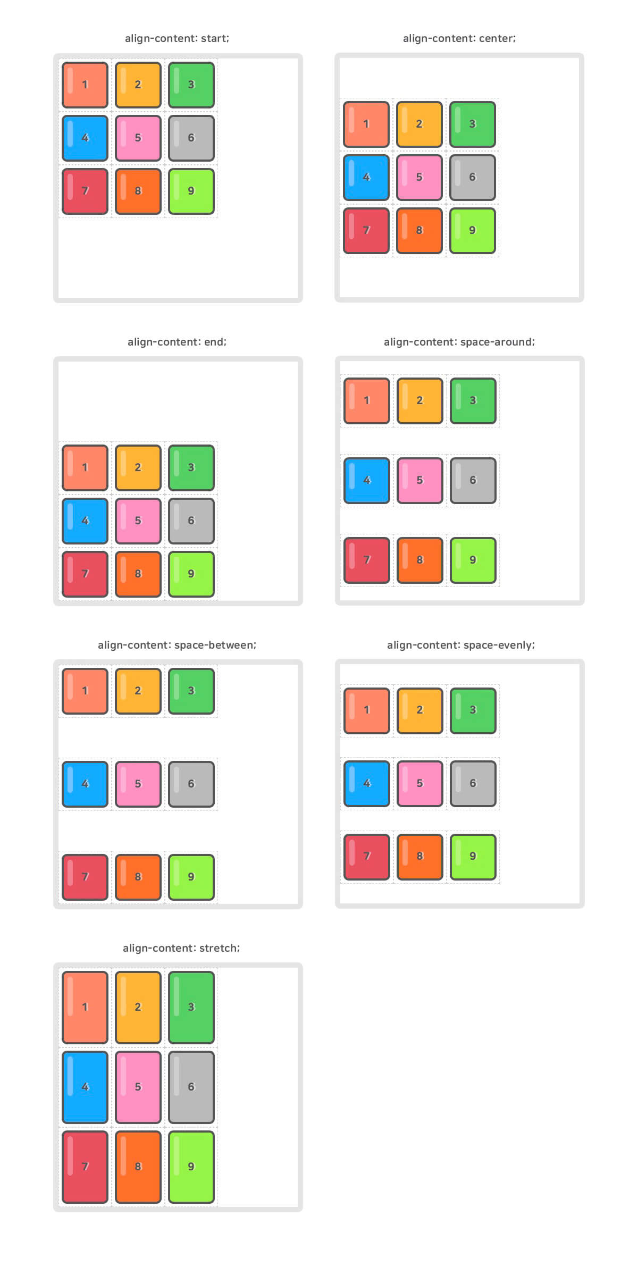
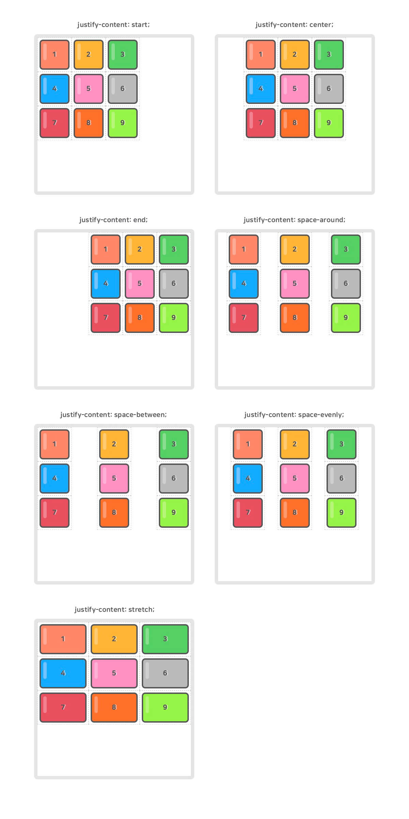
정렬 옵션
align-content
justify-content
예제

Slide 53
정렬 옵션
개별 아이템 세로 정렬 : align-self
개별 아이템 가로 정렬 : justify-self
개별 아이템 세로/가로 정렬 : place-self
- 하는 역할과 사용법은 위의 속성과 동일하나 차이점은 각 개별 아이템
에만 적용되며 아이템에 줘야 하는 속성이다.
값 | 설명(align-self/justify-self)
stretch(normal) | 열 축/행 축을 채우기 위해 그리드 아이템을 늘림
start | 시작점(위쪽/왼쪽) 정렬
center | 수직/수평 가운데 정렬
end | 끝점(오른쪽/아래쪽) 정렬

Slide 54
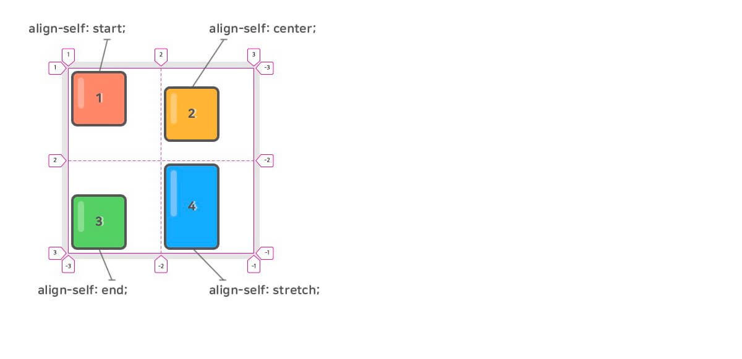

정렬 옵션
개별 아이템 세로 정렬 : align-self
개별 아이템 가로 정렬 : justify-self
개별 아이템 세로/가로 정렬 : place-self

Slide 55

그 외 옵션
배치 순서 : order
- 배치 순서를 정하는 옵션
- 숫자값이 들어가며, 작은 숫자일 수록 먼저 배치된다.
- "시각적" 순서일 뿐, HTML 자체의 구조를 바꾸는 것은 아니므로 접근성
측면에서 사용에 주의할 것.

Slide 56


그 외 옵션
Z축 정렬 : z-index
- 기존 z-index와 동일

